Slide 1

Штаб волонтёрского движения «Доброволец Верхневолжья»

Slide 2
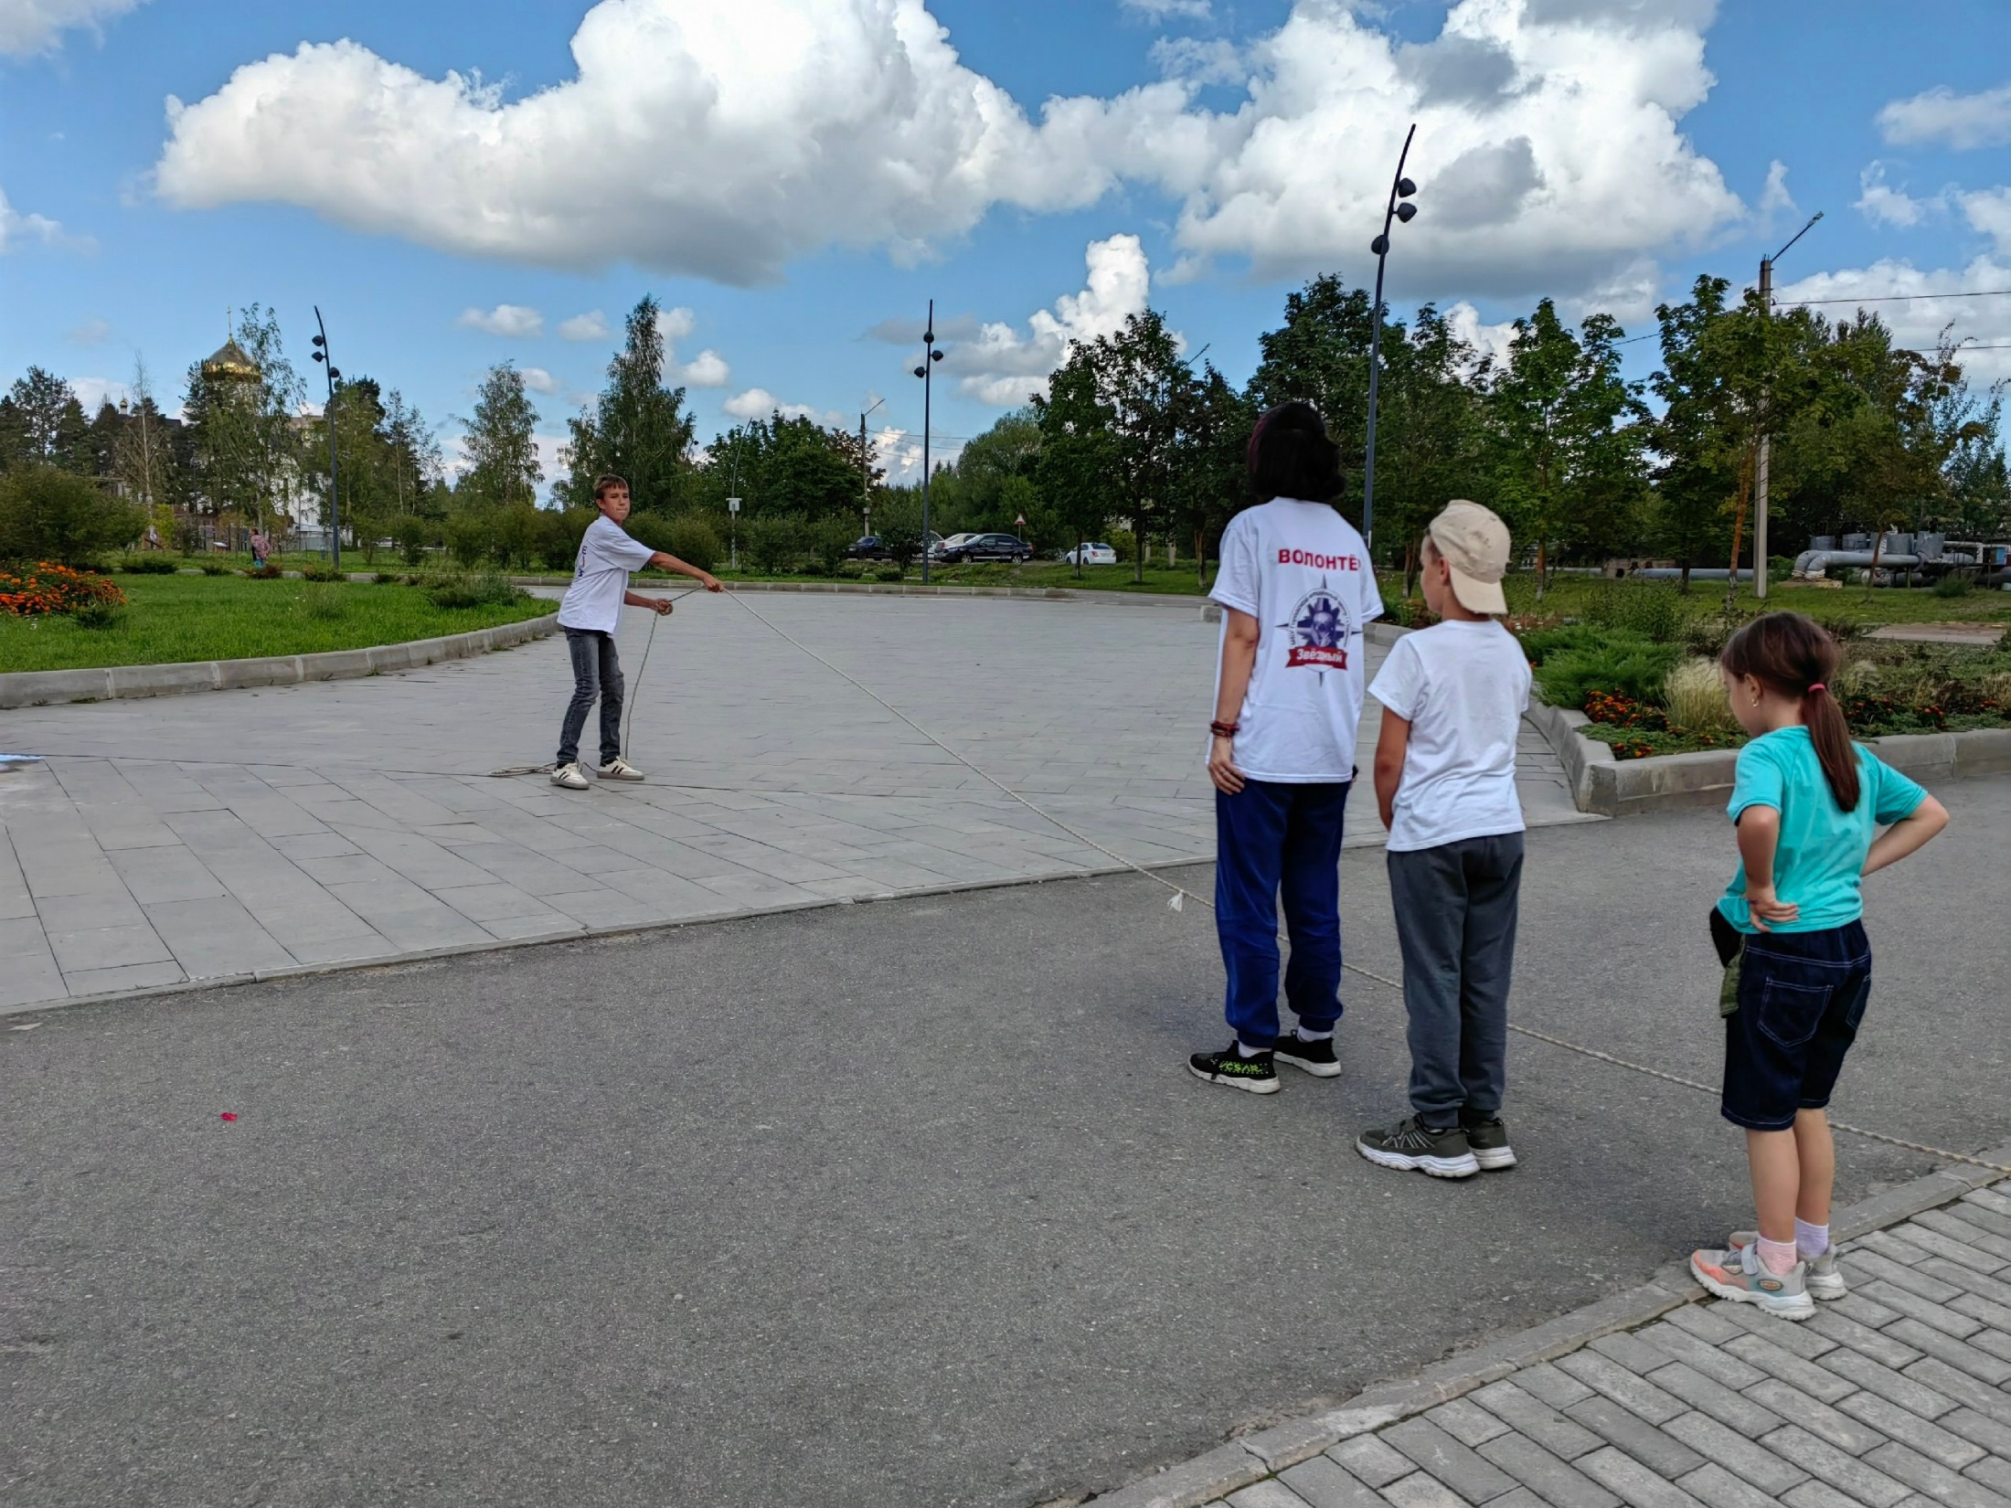
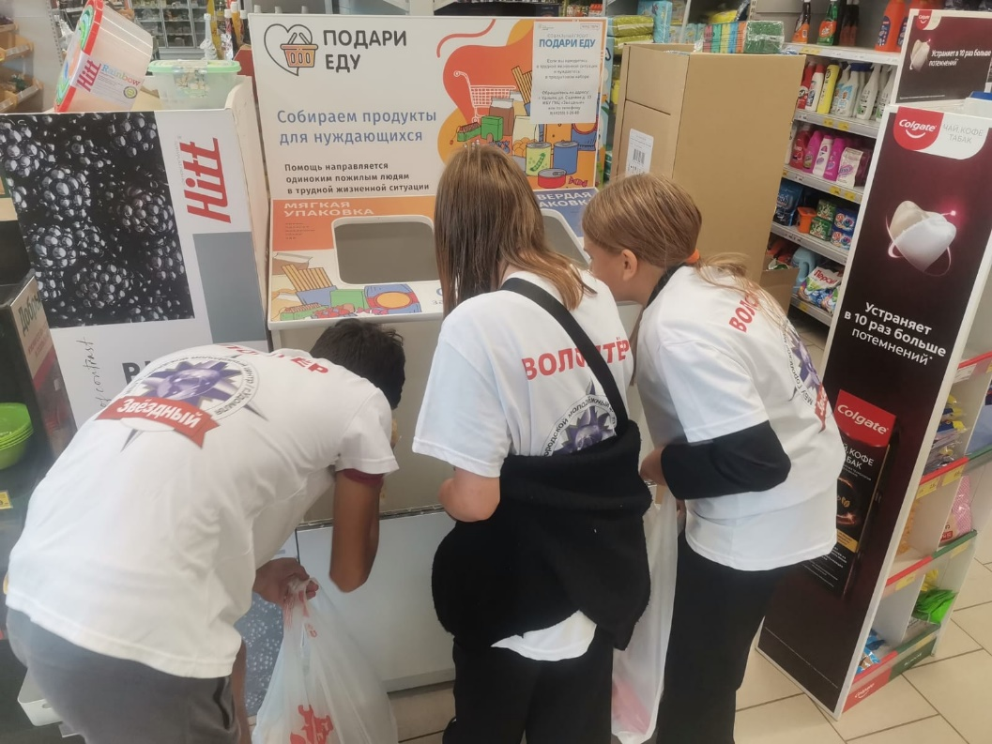
Ребята из Штаба волонтёрского движения принимают участие в проведении и организации таких проектов как
«Выходи во двор, поиграем»
«Подари еду»

Slide 3
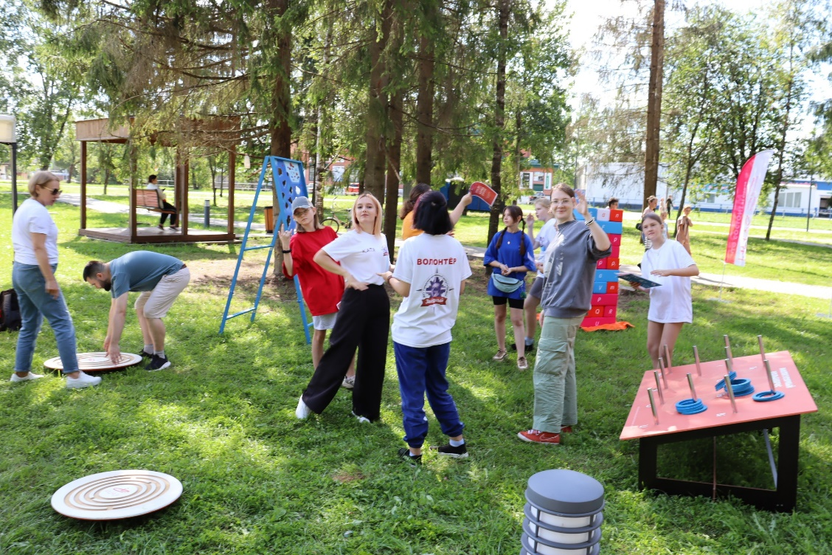
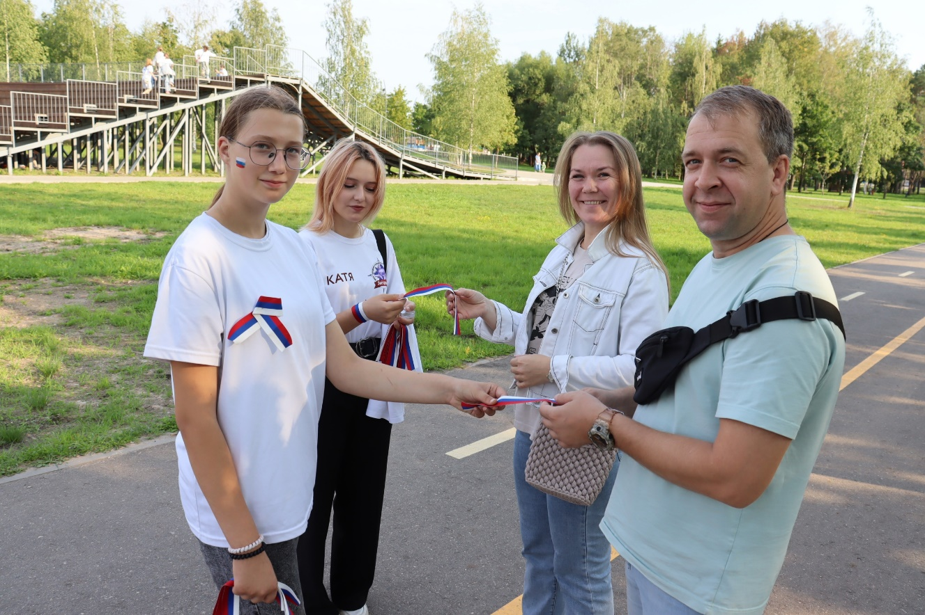
Неизменные помощники в крупных городских мероприятиях

Slide 4
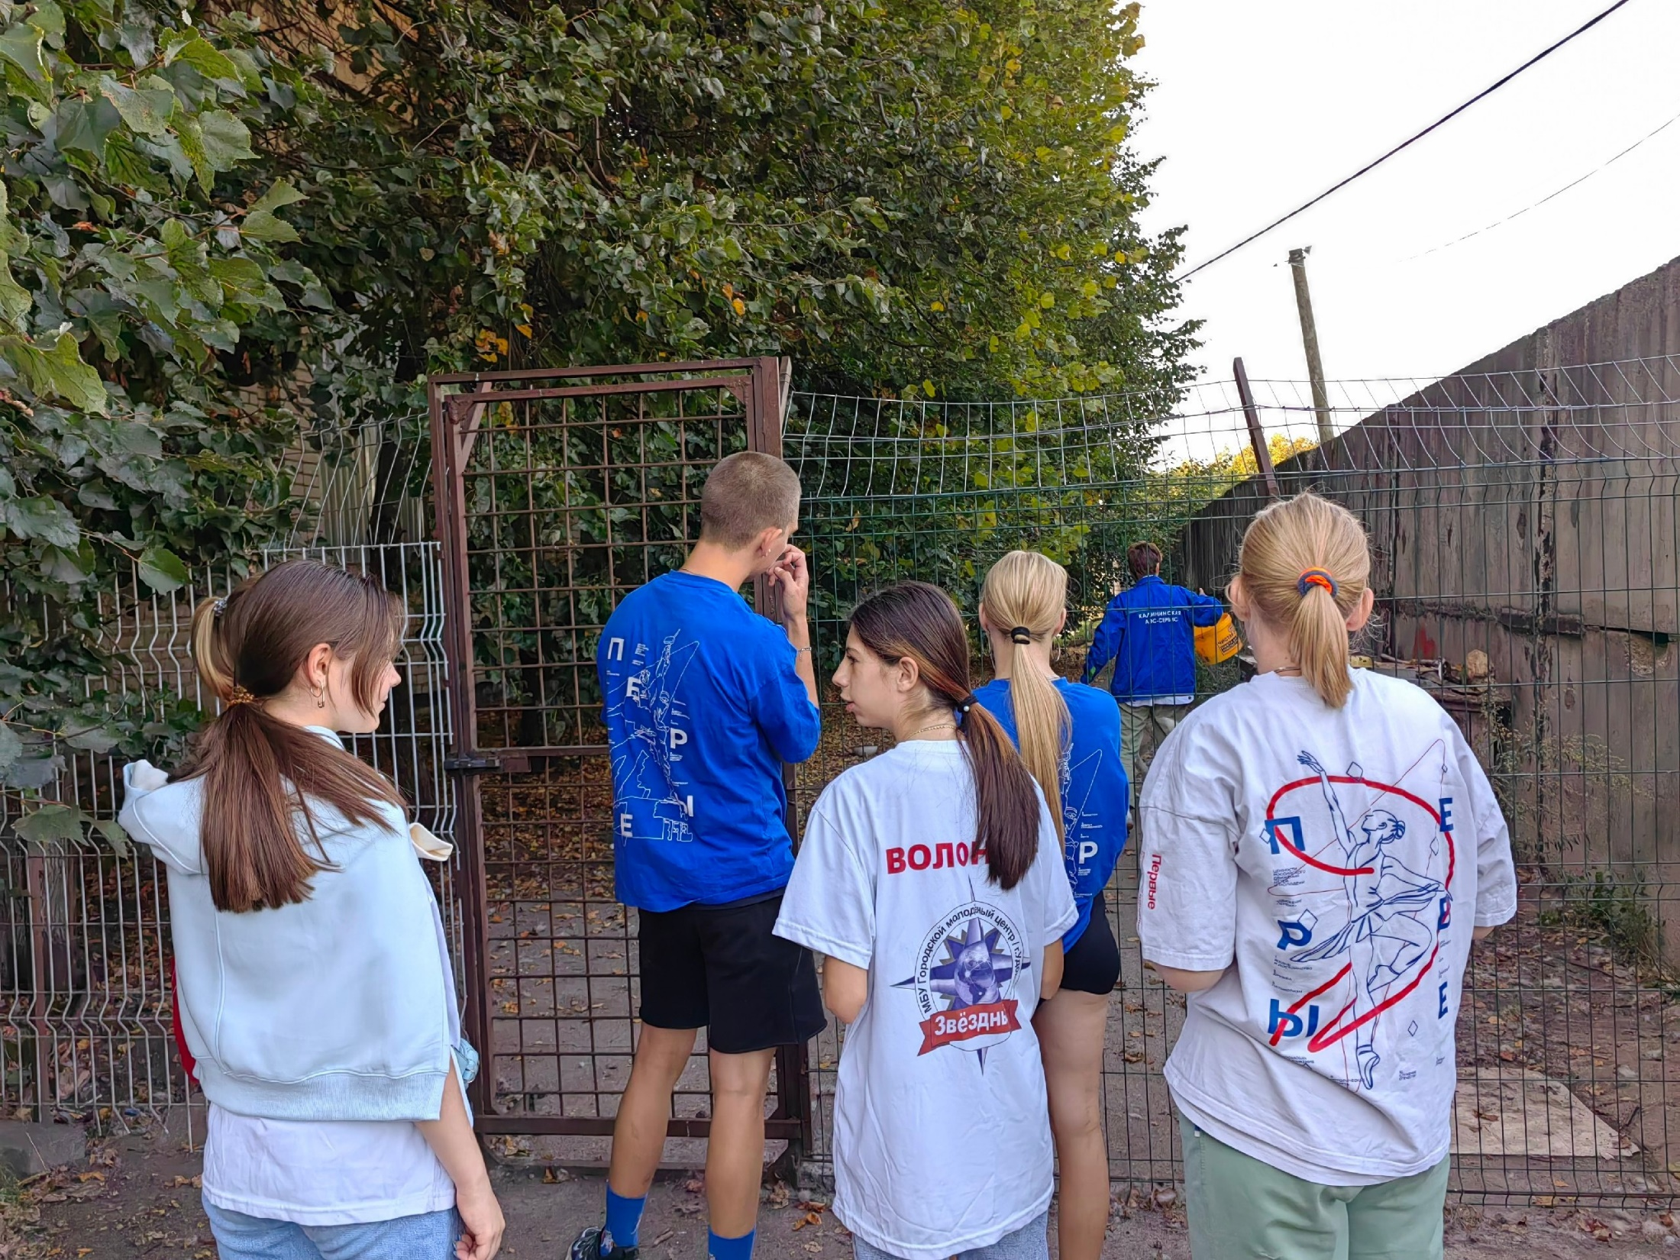
Ребята помогают животным.

Slide 5
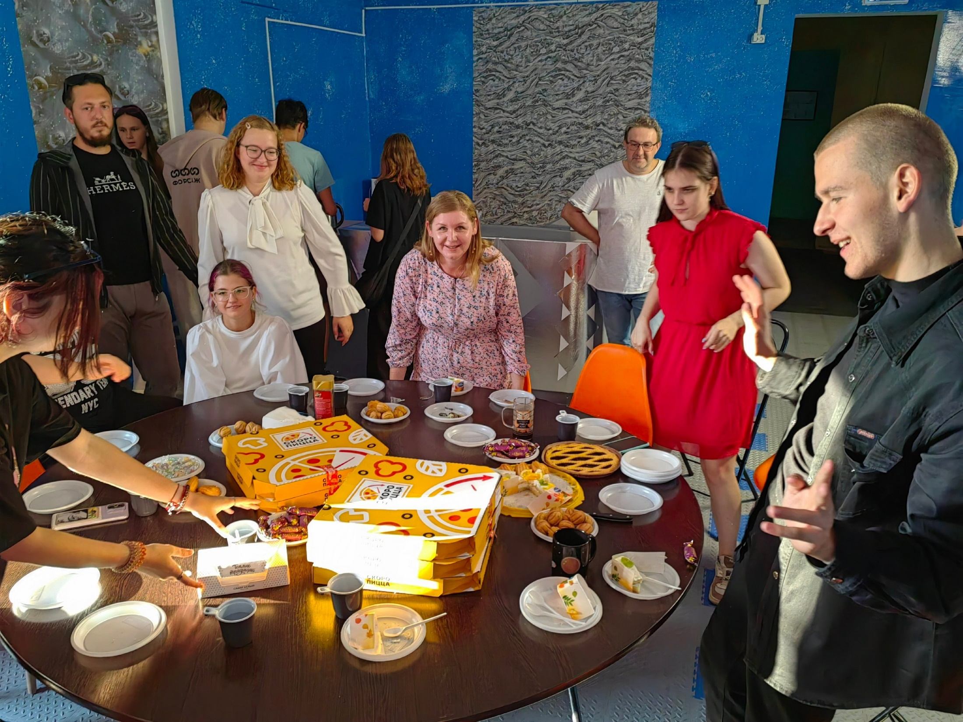
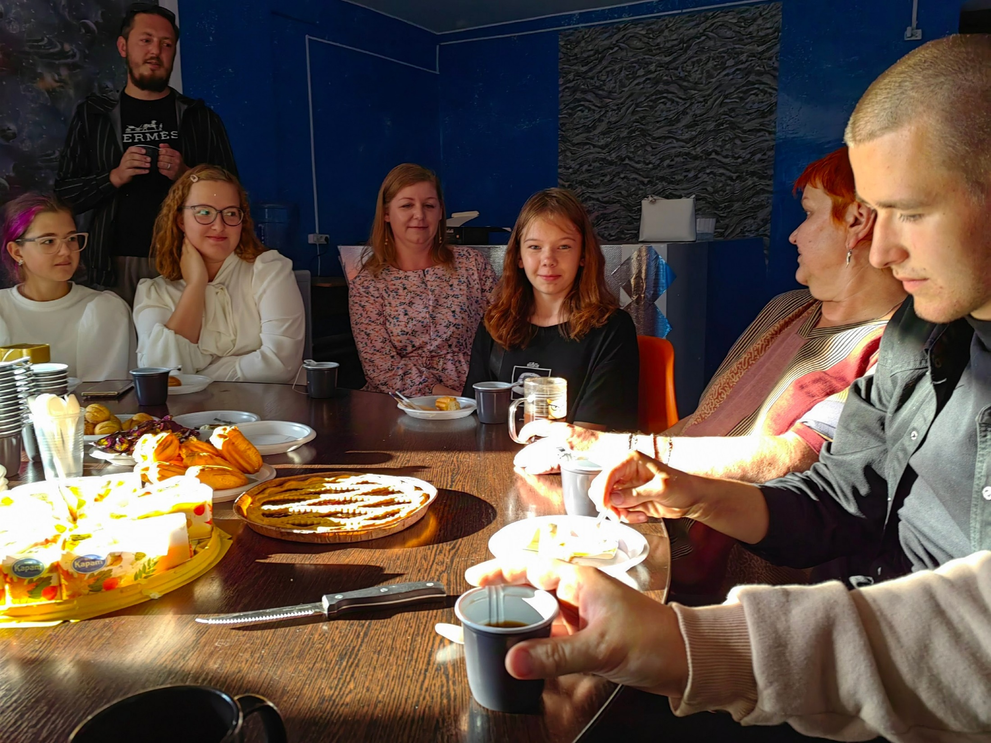
Собрания Штаба проходят каждый вторник в 17:00 в молодёжном центре «Звёздный»
На них ребята обсуждают новые задачи и общаются между собой, делятся опытом и развиваются.

Slide 6
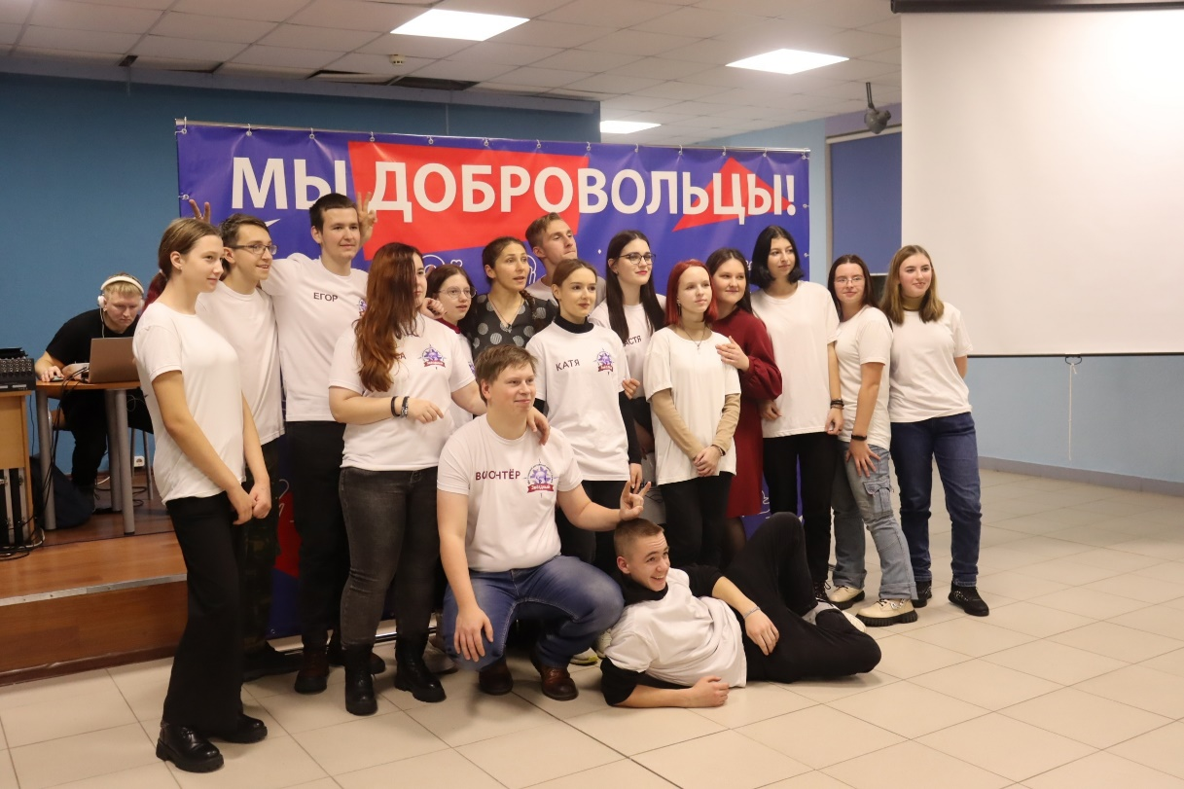
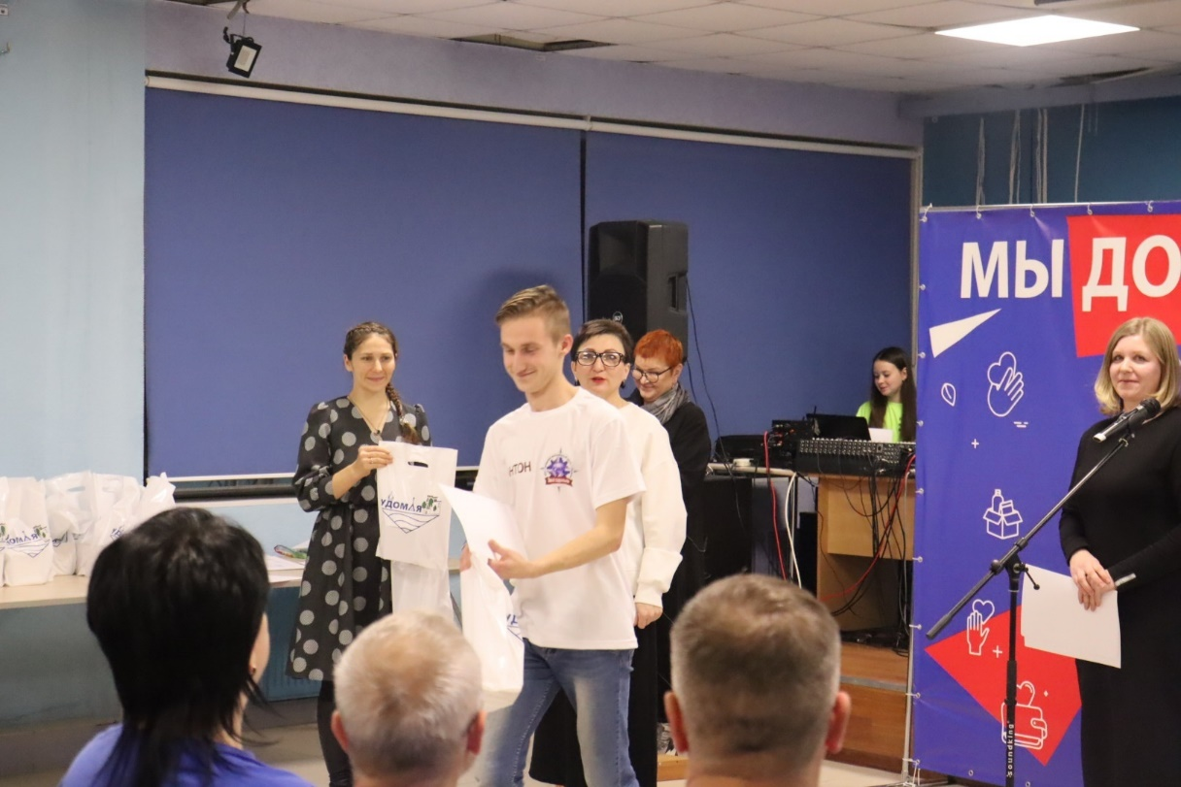
Ребят каждый год награждают на торжественном мероприятии 5 декабря, посвященном Всемирному дню волонтёра.

